Slide 1
BÁO CÁO BÀI TẬP LỚN
THIẾT KẾ HỆ THỐNG NHÚNG
GIẢNG VIÊN HƯỚNG DẪN:
PGS.TS. Trương Quang Vinh
ĐỀ TÀI: BỘ SẠC THÔNG MINH

Slide 2
Thành viên
Nguyễn Minh Cường
2210433
Phan Vĩnh Chương
2210
Nguyễn Thái Long
2211884
Nguyễn Đức Khánh
2113705
Phan Lê Bình
2210329

Slide 3
01.
04.
Giới thiệu đề tài
Lập kế hoạch dự án
02.
05.
Mô hình hệ thống
Thiết kế phần cứng
03.
06.
Hợp đồng nhóm
Thiết kế phần mền
07.
Kết quả mô phỏng
Nội dung

Slide 4
01.
Giới thiệu đề tài

Slide 5
Yêu cầu sản phẩm
Google Slides
PowerPoint
Canva
Tên
Mục đích
Input & Output
Trường hợp sử dụng
Chức năng
Hiệu năng
Chi phí
Công suất
Kích thước/khối lượng
Cài đặt

Slide 6
Yêu cầu sản phẩm
Tên và mục đích
Input & Output
Trường hợp sử dụng
Nhấn chọn chế độ HAFT CURRENT → sạc ở chế độ phân nửa dòng tối đa →đo dòng áp → hiển thị lên LCD.
Nhấn chọn chế độ FULL CURRENT → sạc ở chế độ dòng tối đa → đo dòng áp → Hiển thị lên LCD.
Nhấn PAUSE → dừng sạc → hiện thị lên LCD đã dừng sạc.
Pin không ở trong mức điệp áp an toàn → ngắt relay → hiển thị cảnh báo lên LCD.
Bộ sạc pin 18650 thông minh
Thiết bị dùng để sạc pin 18650
Input: điện áp AC 220V 50Hz, chương trình tải vào vi điều khiển.
Output: điện áp sạc 5V, dòng sạc 0.5A hoặc 1.0A và nguyên tắc sạc theo chương trình đã tải sẵn.

Slide 7
Yêu cầu sản phẩm
Chức năng
Hiệu năng
Chi phí
Sạc nhanh, tự động điều chỉnh công suất sạc dựa theo lượng pin và nhiệt độ, tự động ngắt khi đầy pin, hiển thị dòng, áp và báo sạc đầy thông qua màn hình LCD.
Độ chính xác
Tiết kiệm năng lượng
Sự ổn định
Khoảng 450.000(VNĐ)

Slide 8
Yêu cầu sản phẩm
Công suất
Kích thước
Cài đặt
Trong khoảng 18000mAh đến 3500mAh
Kích thước: 6cm x 12 cm x 5 cm
Cân nặng: 600-800g
Khách hàng mua nguyên mẫu, mạch và thiết bị được cố định và bảo vệ bởi hộp nhựa, lắp đặt cố định trong quá trình sử dụng.

Slide 9
02.
Mô hình hệ thống

Slide 10
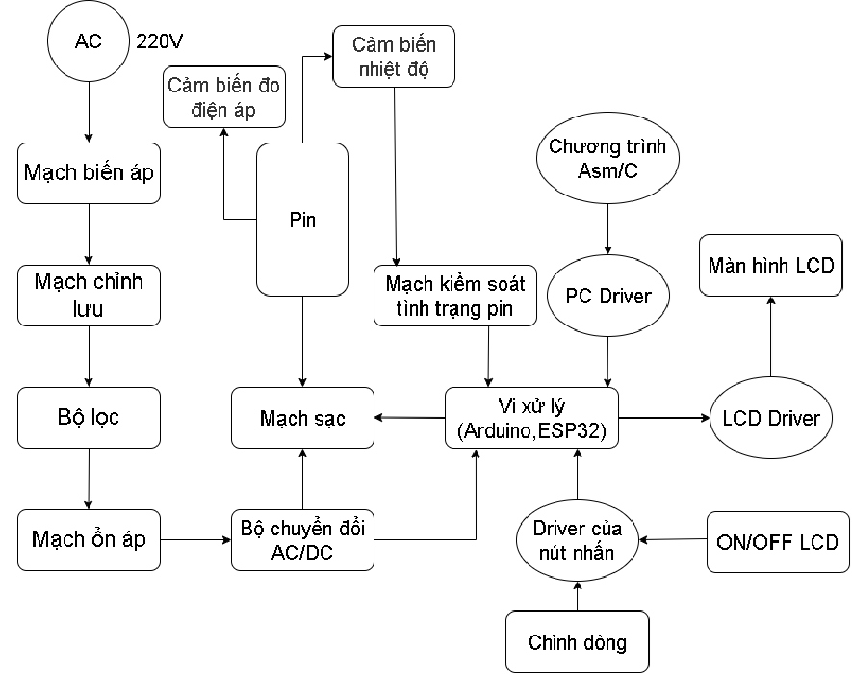
Mô tả các khối chính
Các khối Tranformer, Recfilter, Filter, Voltage Regulator, AC/DC Converter
Khối Battery status Monitor
Khối Asm/C Program

Slide 11
Phân chia phần mềm và phần cứng
Phần cứng
Vi xử lý, mạch biến áp, mạch chỉnh lưu, mạch lọc, mạch ổn áp, mạch chuyển đổi AC/DC, mạch sạc, mạch kiểm soát pin, màn hình LCD, loa, các nút nhấn.
Phần mềm
Các giao diện, driver để giao tiếp với vi xử lý, các chương trình, thuật toán của hệ thống

Slide 12
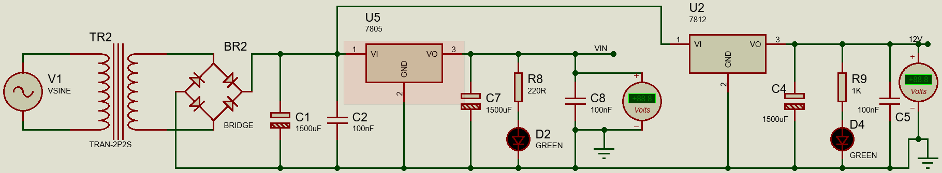
Đặc tả phần cứng
Mạch nguòn

Slide 13
Đặc tả phần cứng
Mạch chính
Mạch dùng vi xử lý Atmega328 thuộc dòng vi xử lý AVR

Slide 14
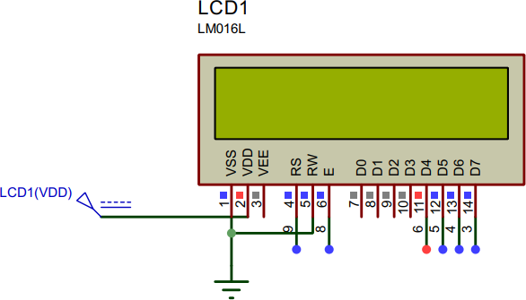
Đặc tả phần cứng
Mạch chính
Mạch dùng vi xử lý Atmega328 thuộc dòng vi xử lý AVR

Slide 15
Đặc tả phần cứng
Mạch chính
Các nút nhấn Bao gồm PAUSE để dừng quá trình sạc khi khi nhiệt độ cao ,
FULL CURRENT để sạc với dòng lớn, sạc nhanh và HALF CURRENT để sạc với dòng nhỏ, chậm hơn.

Slide 16
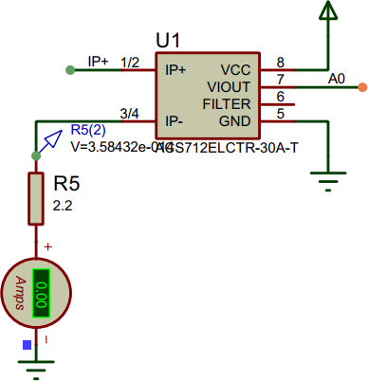
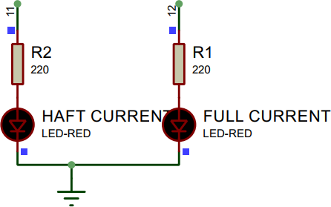
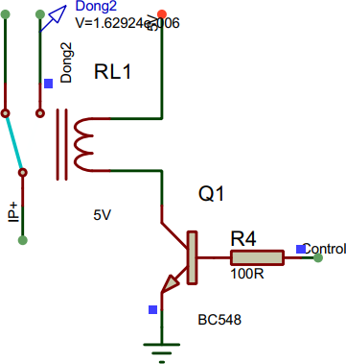
Các vấn đề của hệ thống nhúng
1
2
3
Chân ~5 được liên kết với BJT để điều khiển đóng ngắt relay 5V, cụ thể khi chân 5 được kích hoạt, dòng điện sẽ được phép đi qua BJT, khi đó relay sẽ được kích hoạt, lúc này relay đang ở trạng thái mở sẽ chuyển thành trạng thái đóng, cho phép cấp nguồn đầu ra lấy từ Dong2 vào mạch ACS712
Mạch ACS712 được dùng để đo điện áp của dòng điện đi qua từ chân IP+ sang chân IP-, kết quả được trả ra chân A0.
Mạch LED hiển thị các chế độ sạc đang được chọn, FULL hoặc HALF

Slide 17
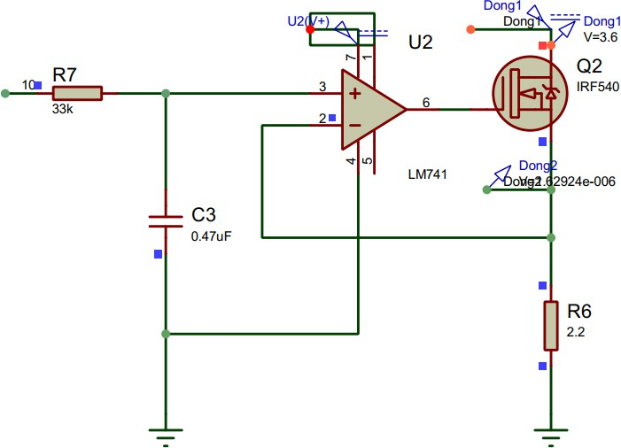
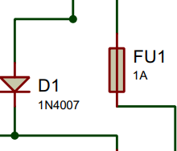
Các vấn đề của hệ thống nhúng
4
5
6
Đòng điện được tùy chỉnh bằng MOSFET IRF540, sau khi đi qua thì dòng chỉ còn lại 1 nửa, đáp ứng cho yêu cầu chọn dòng. Điện áp được thay đổi bằng cách thay đổi giá trị đầu ra của ngõ 10 (băm xung PWM).
Cầu chì và diode hoạt động như một bảo vệ phân cực ngược đơn giản. Khi pin được kết nối đúng cực, diode sẽ được phân cực ngược và không ảnh hưởng đến mạch. Nếu pin bị lắp ngược, diode sẽ dẫn điện và tạo ra ngắn mạch, điều này sẽ làm nổ cầu chì ngay lập tức và ngăn chặn bất kỳ thiệt hại nào thêm cho pin hoặc cho mạch điện.
Cảm biến nhiệt độ LM35 có điện áp Analog đầu ra tuyến tính theo nhiệt độ thường để đo nhiệt độ của pin khi quá nóng từ đó sẽ tự động báo ngắt sạc.

Slide 18
Đặc tả phần cứng
Mạch chính
Chân ~5 được liên kết với BJT để điều khiển đóng ngắt relay 5V, cụ thể khi chân 5 được kích hoạt, dòng điện sẽ được phép đi qua BJT, khi đó relay sẽ được kích hoạt, lúc này relay đang ở trạng thái mở sẽ chuyển thành trạng thái đóng, cho phép cấp nguồn đầu ra lấy từ Dong2 vào mạch ACS712

Slide 19
Đặc tả phần cứng
Mạch chính
Mạch ACS712 được dùng để đo điện áp của dòng điện đi qua từ chân IP+ sang chân IP-, kết quả được trả ra chân A0.

Slide 20
Đặc tả phần cứng
Mạch chính
Mạch LED hiển thị các chế độ sạc đang được chọn, FULL hoặc HALF

Slide 21
Đặc tả phần cứng
Mạch chính
Đòng điện được tùy chỉnh bằng MOSFET IRF540, sau khi đi qua thì dòng chỉ còn lại 1 nửa, đáp ứng cho yêu cầu chọn dòng. Điện áp được thay đổi bằng cách thay đổi giá trị đầu ra của ngõ 10 (băm xung PWM).

Slide 22
Đặc tả phần cứng
Mạch chính
Cầu chì và diode hoạt động như một bảo vệ phân cực ngược đơn giản. Khi pin được kết nối đúng cực, diode sẽ được phân cực ngược và không ảnh hưởng đến mạch. Nếu pin bị lắp ngược, diode sẽ dẫn điện và tạo ra ngắn mạch, điều này sẽ làm nổ cầu chì ngay lập tức và ngăn chặn bất kỳ thiệt hại nào thêm cho pin hoặc cho mạch điện.

Slide 23
Đặc tả phần cứng
Mạch chính
Cảm biến nhiệt độ LM35 có điện áp Analog đầu ra tuyến tính theo nhiệt độ thường để đo nhiệt độ của pin khi quá nóng từ đó sẽ tự động báo ngắt sạc.

Slide 24
Đặc tả phần mềm
- Khi bộ sạc được gắn vào ổ cắm và lắp pin vào, bộ sạc sẽ kiểm tra áp của pin để xác định đúng loại. Nếú áp quá thấp hoặc quá cao sẽ đưa ra cảnh báo thông qua LCD, nếu lắp đúng thì LCD sẽ hiện yêu cầu chọn dòng sạc.
- Dòng sạc được chọn bằng cách bấm nút và có 2 dòng là Full-current và Half- current, và được thông báo qua LCD và đèn led.
- Nếu áp đang tăng thì thực hiện chế độ sạc ổn dòng đồng thời liên tục kiểm tra nhiệt độ pin và xuất giá trị dung lượng pin ra LCD sau mỗi vòng lặp sạc và đo nhiệt độ. - Nếu dòng vào pin giảm thì thực hiện chế độ sạc ổn áp
- Nếu pin đã đầy thì ngắt nguồn vào pin và tiếp tục sạc nếu pin tuột dung lượng
- Nếu nhiệt độ pin quá nóng thì sẽ ngắt dòng sạc.

Slide 25
Các vấn đề của hệ thống nhúng
Constraints
Functions
Giám sát dòng và điện áp: Cảm biến ACS712 đo dòng sạc, và dữ liệu này được gửi đến Arduino Nano để tính toán và hiển thị dòng lên LCD
Hiển thị trạng thái sạc: Màn hình LCD hiển thị dòng điện, điện áp và nhiệt độ
Bảo vệ nhiệt độ: Cảm biến LM35 đo nhiệt độ pin. Hệ thống ngắt dòng sạc bằng cách điều khiển relay và MOSFET IRF540N
Tự động ngắt khi đầy pin: Khi điện áp đạt ngưỡng, hệ thống sẽ tự động ngắt dòng sạc để bảo vệ pin.
Dòng sạc và điện áp giới hạn:
- Pin 18650 yêu cầu dòng sạc không vượt quá 1A
- Điện áp sạc không vượt quá 5V để tránh hỏng pin hoặc nguy hiểm.
Relay điều khiển dòng:
- Relay RL1 và transistor BC548 được điều khiển để ngắt hoặc bật dòng sạc theo yêu cầu từ các điều kiện sạc hoặc sự cố.
Mạch cấp nguồn
- IC ổn áp 7805 (U5) cung cấp nguồn 5V ổn định cho Arduino và các linh kiện khác, đảm bảo hoạt động an toàn.
Real-time System
Real-time System
Concurrent System
- Arduino liên tục giám sát dữ liệu từ cảm biến dòng ACS712, nhiệt độ từ LM35, và trạng thái pin qua mạch giám sát điện áp.
- Khi một điều kiện bất thường như quá nhiệt hoặc quá dòng xảy ra, hệ thống sẽ ngay lập tức ngắt sạc để bảo vệ pin và hệ thống.
Trong khi giám sát dòng và điện áp, Arduino còn điều khiển relay (RL1) và MOSFET (Q2) để bật/tắt sạc, đồng thời hiển thị các thông số lên màn hình LCD.
- Hệ thống phản ứng với sự thay đổi của dòng sạc, điện áp và nhiệt độ. Khi vượt khỏi ngưỡng an toàn, hệ thống phản ứng lập tức bằng cách ngắt dòng.
- Người dùng thay đổi dòng sạc thông qua nút bấm.

Slide 26
03.
Hợp đồng nhóm

Slide 27
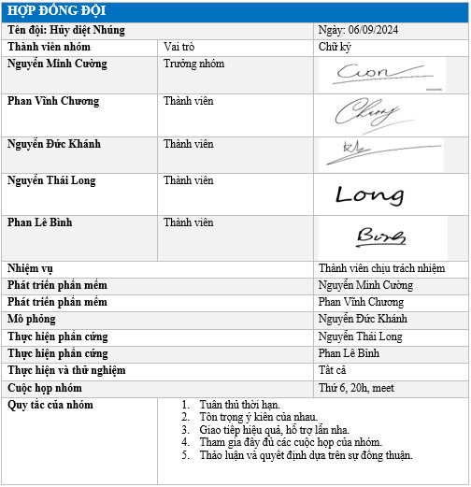
Hợp đồng nhóm

Slide 28
04.
Lập kế hoạch dự án

Slide 29
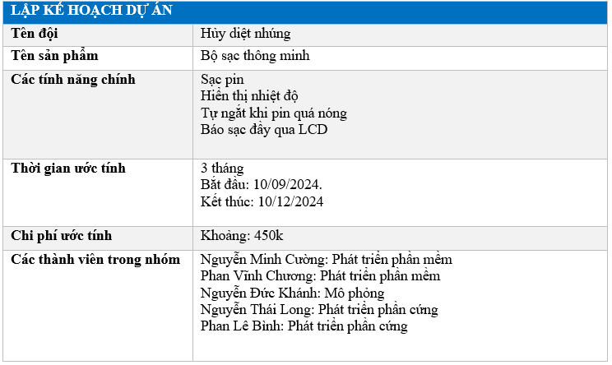
Lập kế hoạch dự án

Slide 30
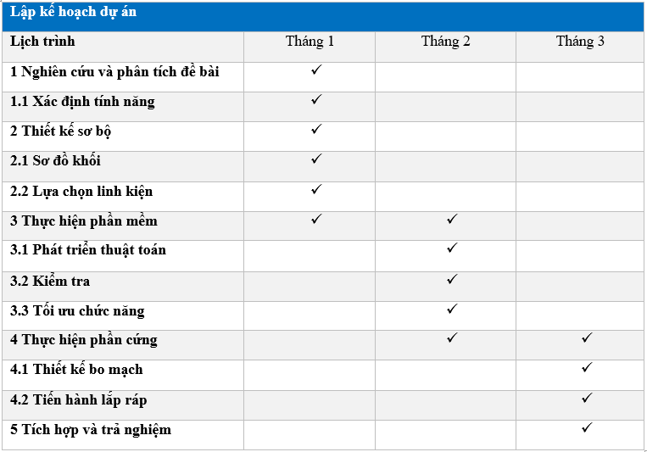
Lập kế hoạch dự án

Slide 31
05.
Thiết kế phần cứng

Slide 32
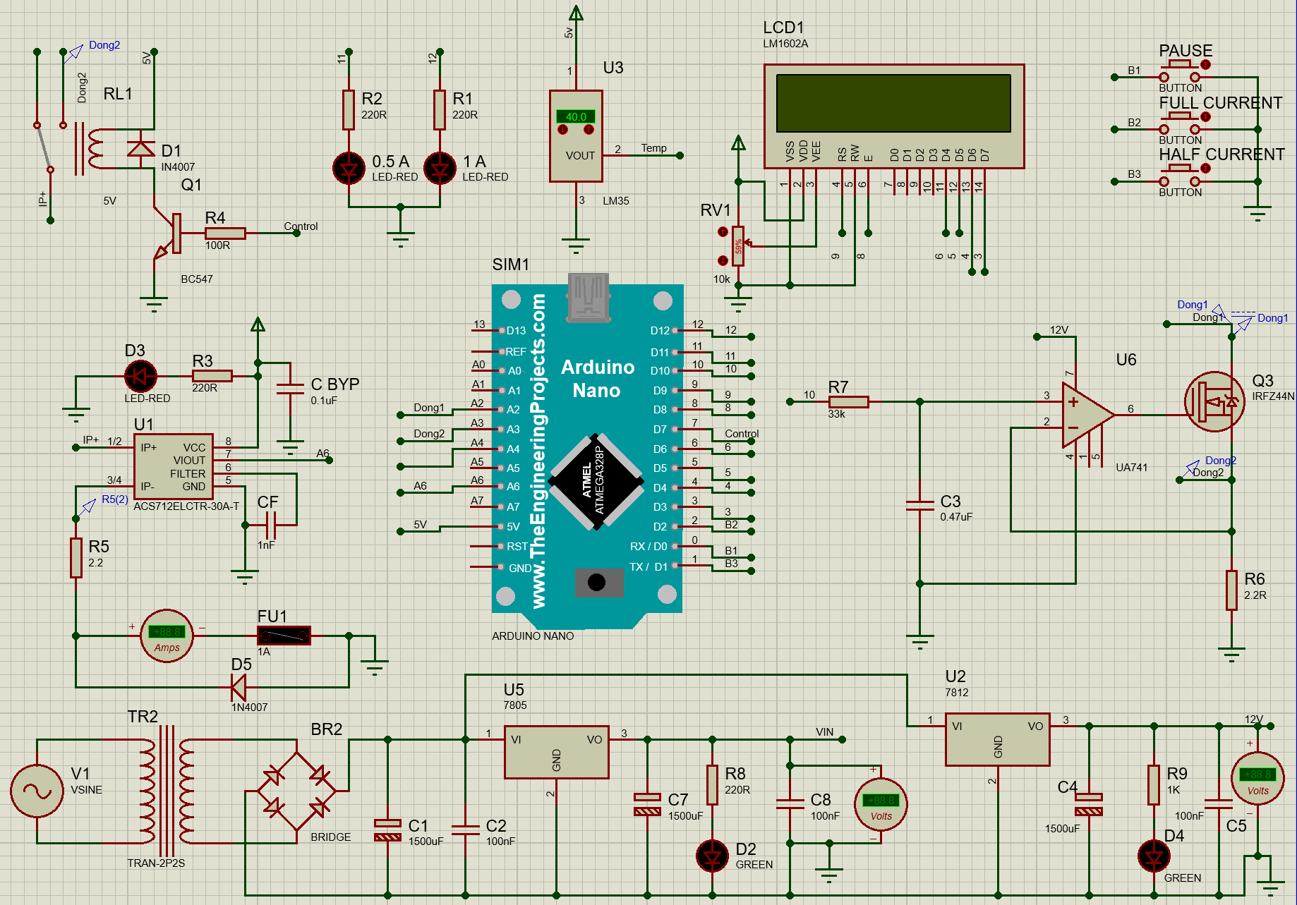
Sơ đồ mạch hệ thống

Slide 33
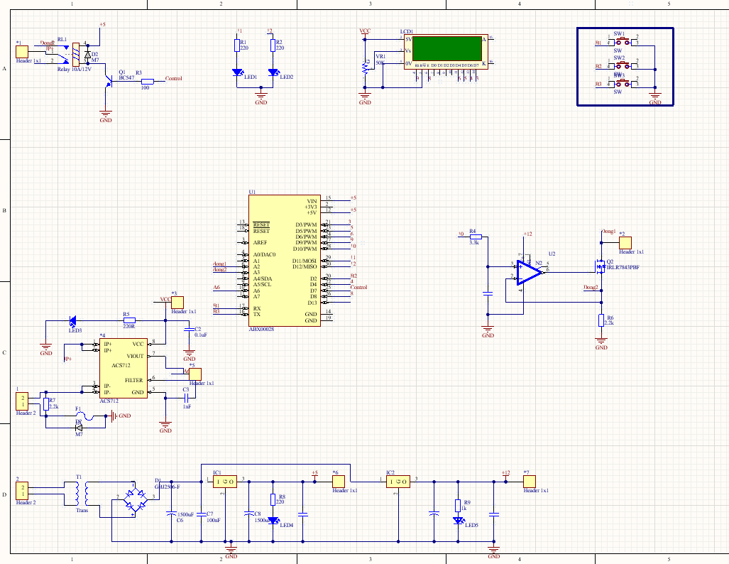
Vẽ mạch PCB
Mạch nguyên lý

Slide 34
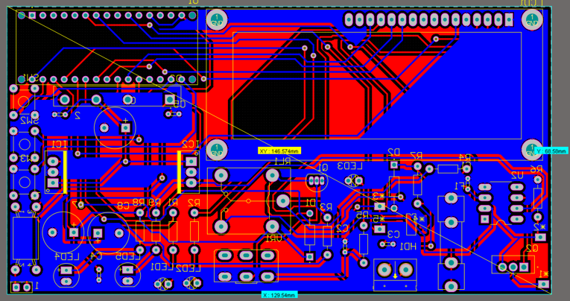
Vẽ mạch PCB
Mạch PCB

Slide 35
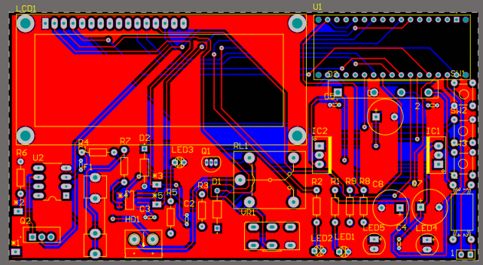
Vẽ mạch PCB
Top layer

Slide 36
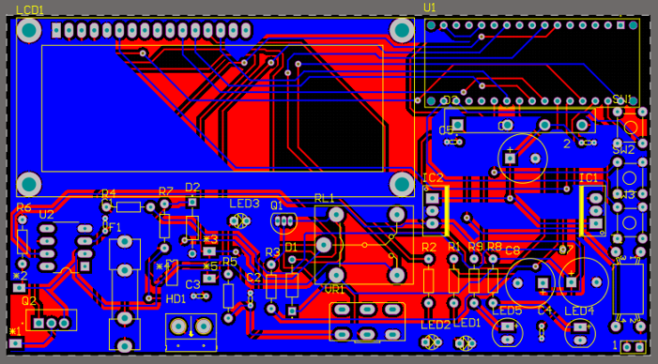
Vẽ mạch PCB
Bottom layer

Slide 37
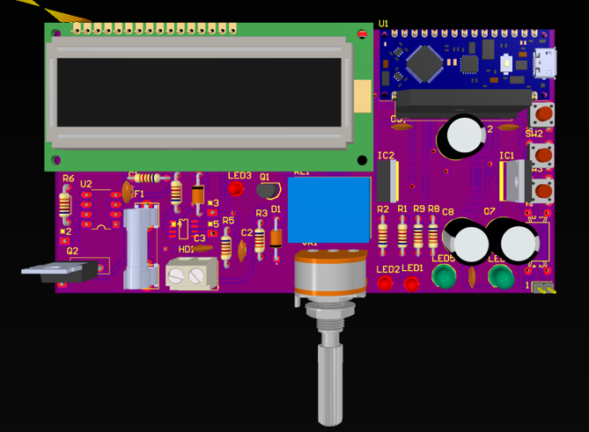
Vẽ mạch PCB
Mặt trước

Slide 38
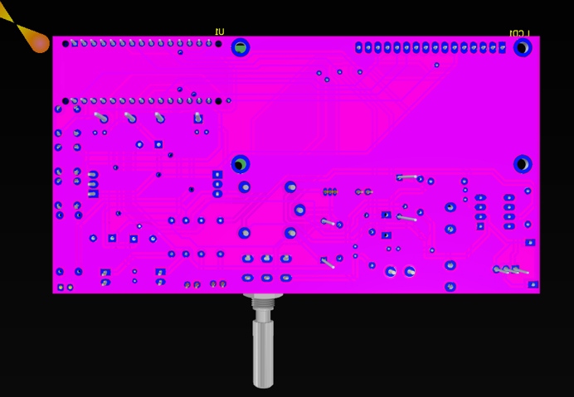
Vẽ mạch PCB
Mặt sau

Slide 39
06.
Thiết kế phần mềm

Slide 40
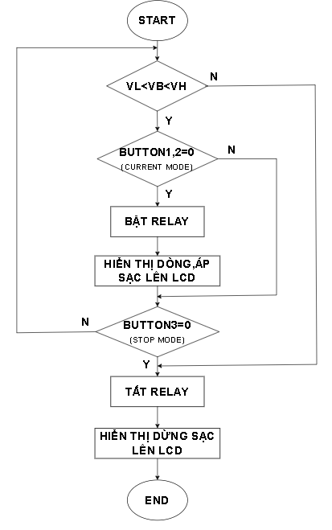
Lưu đồ giải thuật chính của hệ thống

Slide 41
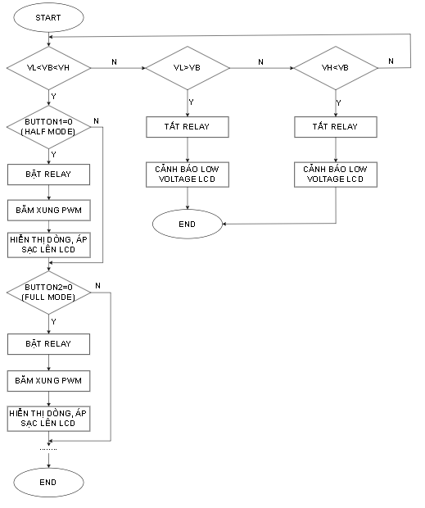
Lưu đồ giải thuật khối Current Mode và khối cảnh báo

Slide 42
07.
Kết quả mô phỏng phần mềm

Slide 43
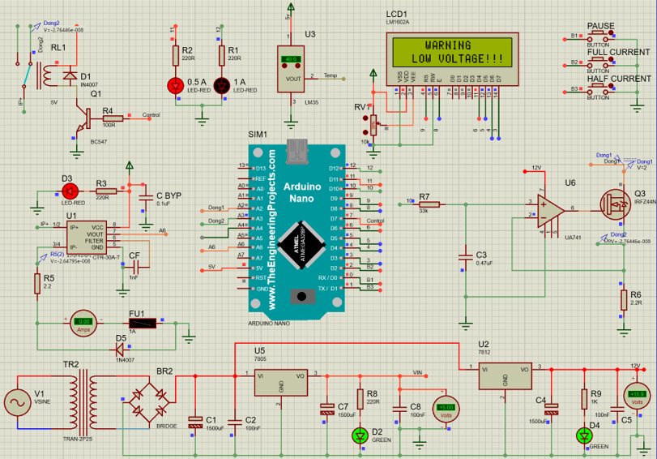
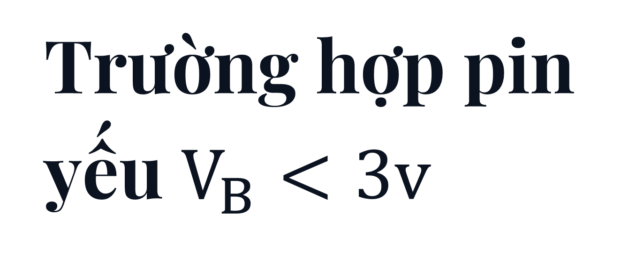
Trường hợp pin yếu $V_{B}<3v$
Vi xử lý đọc tín hiệu từ OPAMP so sánh điện áp tham chiếu và xuất ra màn hình với dòng chữ: WARNING LOW VOLTAGE.

Slide 44
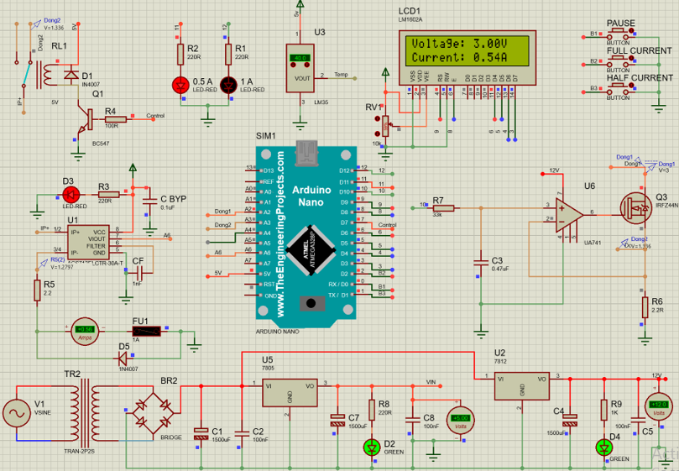
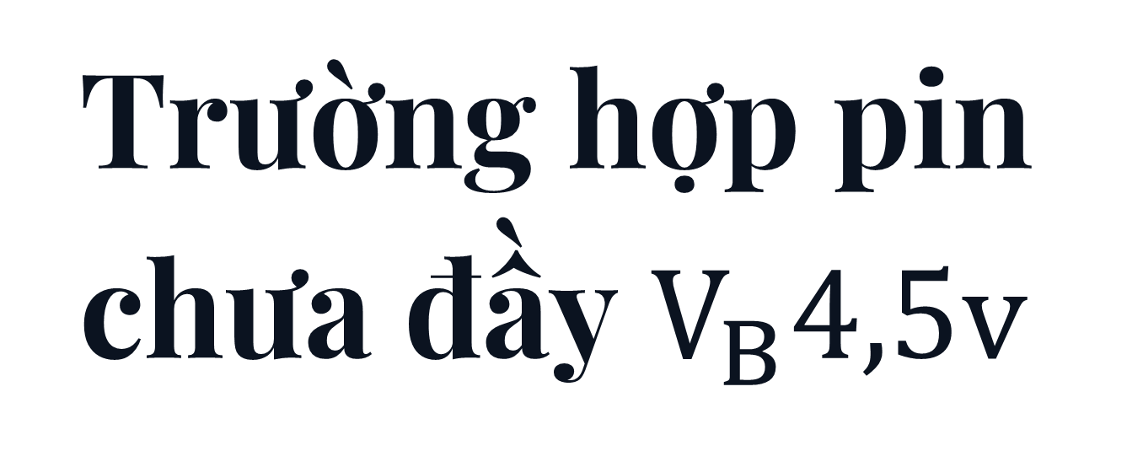
Trường hợp pin chưa đầy $V_{B}4,5v$
Vi xử lý đọc tín hiệu từ OPAMP so sánh điện áp tham chiếu và xuất ra màn hình với dòng chữ: WARNING HIGH VOLTAGE.

Slide 45
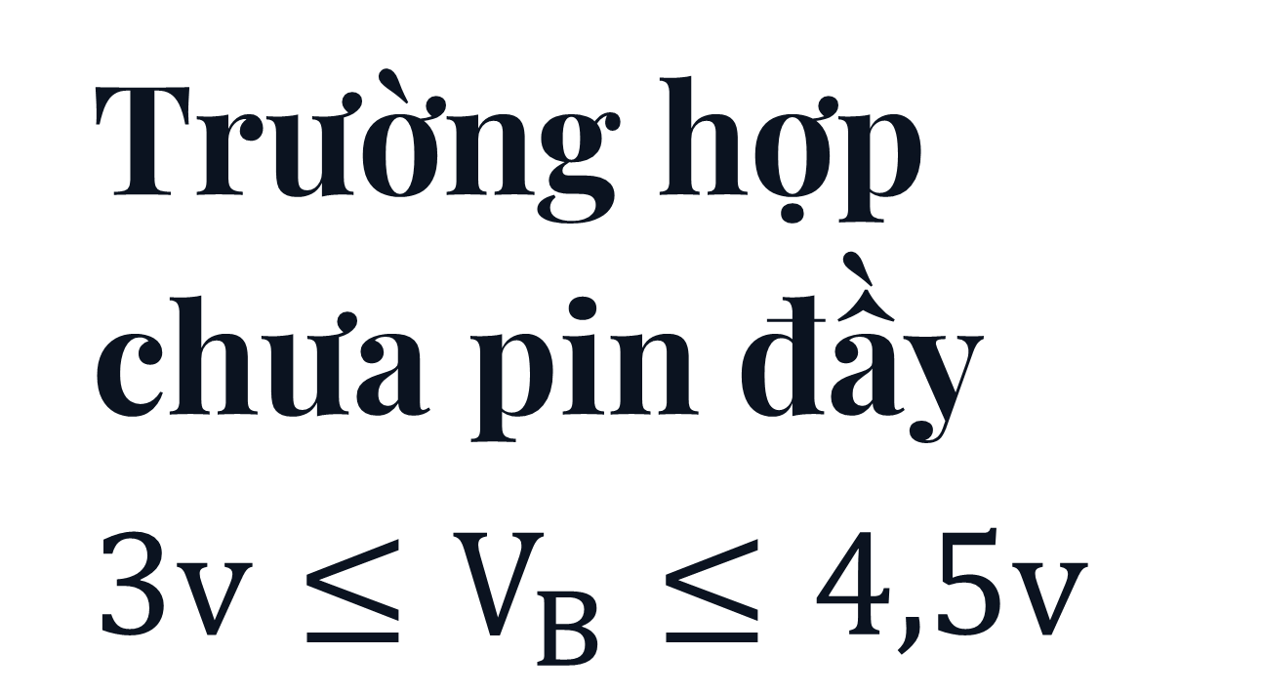
Trường hợp chưa pin đầy $3v≤V_{B}≤4,5v$
Vi xử lý đọc tín hiệu từ OPAMP so sánh điện áp tham chiếu và tín hiệu chọn dòng sạc. Từ đó xuất ra màn hình điện áp hiện tại của pin và giá trị dòng điện đang được sạc cho pin

Slide 46

Thank you!
Cảm ơn thầy và các bạn đã lắng nghe

Slide 48
Các vấn đề của hệ thống nhúng
1
2
3
Cảm biến nhiệt độ LM35 có điện áp Analog đầu ra tuyến tính theo nhiệt độ thường để đo nhiệt độ của pin khi quá nóng từ đó sẽ tự động báo ngắt sạc.
Click on the "Share" button on the top right corner in Canva and click on "More" at the bottom of the menu.
Enter "PowerPoint" in the search bar and click on the PowerPoint icon to download.

Slide 49
title

Slide 50
add a timeline page
Add a main point
Add a main point
Add a main point
Elaborate on what you want to discuss.
Elaborate on what you want to discuss.
Elaborate on what you want to discuss.
Add a main point
Add a main point
Add a main point
Elaborate on what you want to discuss.
Elaborate on what you want to discuss.
Elaborate on what you want to discuss.

Slide 51
how to use this presentation
Google Slides
PowerPoint
Canva
Click on the "Google Slides" button below this presentation preview.
Click on "Make a copy."
Start editing your presentation.
You need to sign in to your Google account.
Click on the "PowerPoint" button below this presentation preview.
Start editing your presentation.
Download and install the fonts used in this presentation as listed on the next page.
Click on the "Canva" button under this presentation preview.
Start editing your presentation.
You need to sign in to your Canva account.

Slide 52
01.
Giới thiệu đề tài

Slide 53
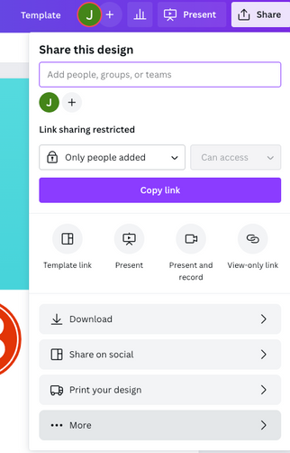

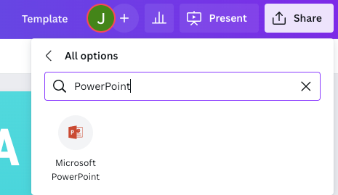
download this presentation as
a Powerpoint template in 3 steps
1
2
3
Click on the "Canva" button next to this presentation. Start editing your presentation. You may need to sign in to your Canva account.
Click on the "Share" button on the top right corner in Canva and click on "More" at the bottom of the menu.
Enter "PowerPoint" in the search bar and click on the PowerPoint icon to download.

Slide 54
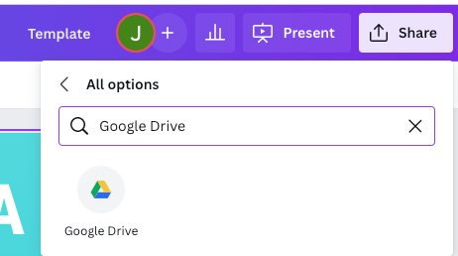
download this presentation as
a Google Slides template in 3 steps
1
2
3
Click on the "Canva" button next to this presentation. Start editing your presentation. You may need to sign in to your Canva account.
Click on the "Share" button on the top right corner in Canva and click on "More" at the bottom of the menu.
Enter "Google Drive" in the search bar and click on the Google Drive icon to add this design as a Google slide in your G Drive. It will ask you to link your Google account to Canva the first time.

Slide 55

about me
I'm Rain.
Welcome to my education presentation.
Follow me at @reallygreatsite to learn more.

Slide 56

write your
topic or idea
Elaborate on what you want to discuss.

Slide 57
write an original statement or inspiring quote
— Include a credit, citation, or supporting message

Slide 58
02.
section name

Slide 59


write your topic or idea
Add a main point
Add a main point
Briefly elaborate on what you want to discuss.
Briefly elaborate on what you want to discuss.
Add a main point
Add a main point
Briefly elaborate on what you want to discuss.
Briefly elaborate on what you want to discuss.

Slide 60

add a main point
Elaborate on what you want to discuss.
add a main point
Elaborate on what you want to discuss.
add a main point
study objectives
Elaborate on what you want to discuss.

Slide 61
03.
section name

Slide 62
Thành viên
Nguyễn Minh Cường
2210433
Phan Vĩnh Chương
2210
Nguyễn Thái Long
2211884
Nguyễn Đức Khánh
2113705
Phan Lê Bình
2210329

Slide 63

methodology
add a main point
add a main point
add a main point
Elaborate on what you want to discuss.
Elaborate on what you want to discuss.
Elaborate on what you want to discuss.

Slide 64
04.
section name

Slide 65

2 out of 5
95%
12 million
Elaborate on the featured statistic.
Elaborate on the featured statistic.
Elaborate on the featured statistic.

Slide 66
schedule
1ST QUARTER
January
Double click to add task
February
Double click to add task
March
Double click to add task
2ND QUARTER
April
Double click to add task
May
Double click to add task
June
Double click to add task
3RD QUARTER
July
Double click to add task
August
Double click to add task
September
Double click to add task
4TH QUARTER
October
Double click to add task
November
Double click to add task
December
Double click to add task

Slide 67
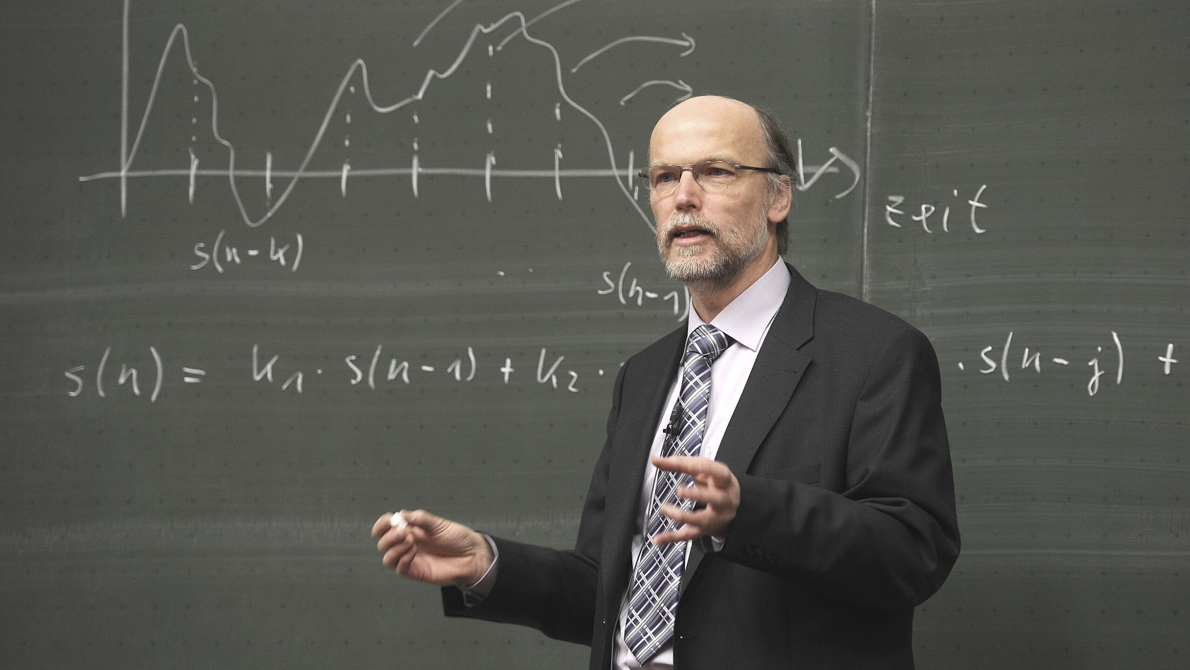
write a heading here

Slide 68
05.
section name

Slide 69


Write a caption for
the photos.

Slide 70




add a team
members page
Elaborate on what you want to discuss.
Name
Name
Name
Name
Title or Position
Title or Position
Title or Position
Title or Position

Slide 71

get in touch
Email
hello@reallygreatsite.com
Social Media
@reallygreatsite
Call us
123-456-7890

Slide 72

This presentation template is free for everyone to use thanks to the following:
SlidesCarnival for the presentation template
Pexels for the photos
happy designing!
credits

Slide 73



This presentation template uses the following free fonts:
Titles: Playfair Display Black
Headers: Roboto
Body Copy: Roboto
You can find these fonts online too.
Happy designing!
fonts in this presentation

Slide 74
add a timeline page
Add a main point
Add a main point
Add a main point
Elaborate on what you want to discuss.
Elaborate on what you want to discuss.
Elaborate on what you want to discuss.
Add a main point
Add a main point
Add a main point
Elaborate on what you want to discuss.
Elaborate on what you want to discuss.
Elaborate on what you want to discuss.

Slide 75
swot analysis
S
O
What are you doing well?
What sets you apart?
What are your good qualities?
What are your goals?
Are demands shifting?
How can it be improved?
Where do you need
to improve?
Are resources adequate?
What do others do better than you?
W
T
What are the blockers
you're facing?
What are factors outside of
your control?

Slide 76

analysis of the results
25
20
Elaborate on what you want to discuss.
15
10
5
0
Item 1
Item 2
Item 3
Item 4
Item 5

Slide 77
Name
add a chart page
Job Title
Name
Name
Job Title
Job Title
Name
Name
Name
Name
Job Title
Job Title
Job Title
Job Title

Slide 78




























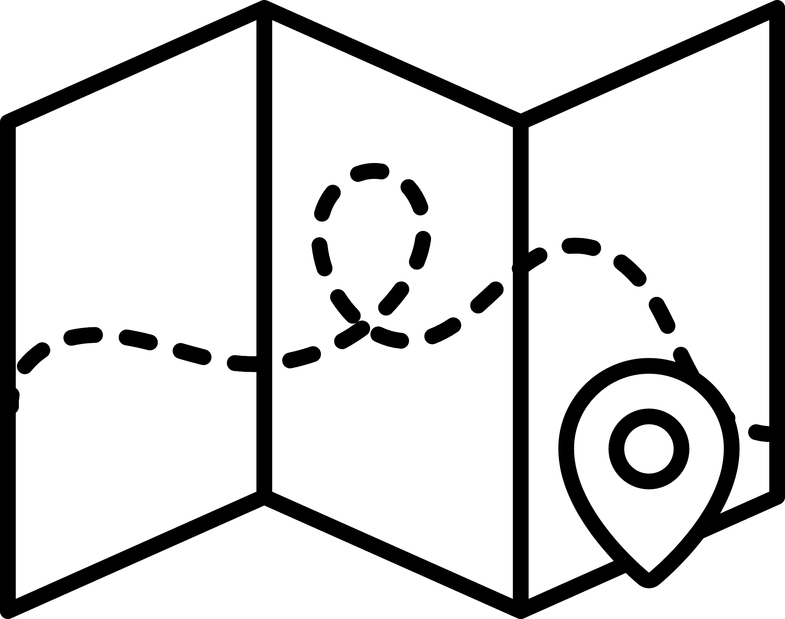










resource
page
Use these design resources in your Canva Presentation. Happy designing!
Don't forget to delete this page before presenting.

Slide 79

free templates for all your presentation needs
For PowerPoint, Google Slides, and Canva
100% free for
personal or commercial use
Ready to use, professional, and customizable
Blow your audience away with attractive visuals

Slide 80
minimalist
PhD dissertation
presentation

